Slide 1


Basis Data
MariaDB / MySQL

Slide 2


Nasrul, S.Pd.I, S.Kom, M.Kom
Dosen Tetap STT-NF
Instruktur IT NF Computer
Instruktur IT Sekolah Programmer YBM PLN
Instruktur IT Fast Com
nasrul99@gmail.com

Slide 3
Backup & Restore
Dalam mengelola database, tentu kenal dengan istilah backup dan restore database, khususnya database MariaDB/MySQL. Backup adalah aktifitas atau proses membuat data cadangan dengan cara menyalin atau membuat arsip data komputer sehingga data tersebut dapat digunakan kembali apabila terjadi kerusakan atau kehilangan. Sedangkan Restore adalah aktivitas atau proses pengembalian kembali data yang sudah di backup.

Slide 4
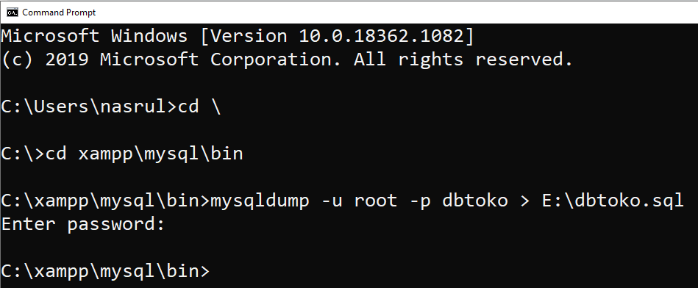
Backup Sebuah Database dengan CMD

Slide 5
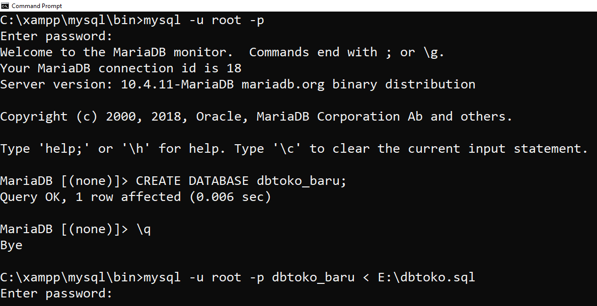
Restore Database dengan CMD

Slide 6
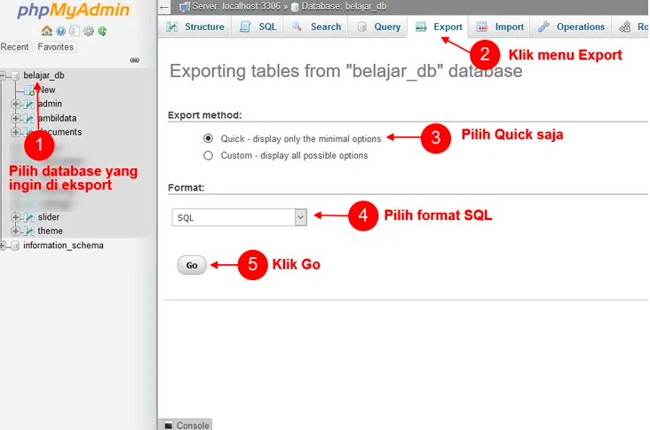
Backup Sebuah Database dengan PHPMyAdmin

Slide 7
Referensi
https://www.mariadb.org/
https://www.tutorialspoint.com/mariadb/
https://www.javatpoint.com/mariadb-tutorial/

